Slide 1
Kính chào quý thầy cô giáo về dự
MÔN TỰ NHIÊN VÀ XÃ HỘI
LỚP 3 D
GV: NGUYỄN THỊ HOA HUỆ

Slide 2
《TỰ NHIÊN VÀ XÃ HỘI LỚP 3》
CHỦ ĐỀ : TRÁI ĐẤT VÀ BẦU TRỜI
Bài 26: Bốn phương trong không gian
(Tiết 1 )
https://youtu.be/l5NYThQM_HU?si=rGnAoUPTC9T-zwA3
Giáo viên soạn: Nguyễn Kim Muộn

Slide 3
《TỰ NHIÊN VÀ XÃ HỘI LỚP 3》
CHỦ ĐỀ : TRÁI ĐẤT VÀ BẦU TRỜI
Giáo viên soạn: Nguyễn Thị Hoa Huệ

Slide 4
KHỞI ĐỘNG:

Slide 5
《TỰ NHIÊN VÀ XÃ HỘI LỚP 3》
CHỦ ĐỀ : TRÁI ĐẤT VÀ BẦU TRỜI
Bài 26: Bốn phương trong không gian
(Tiết 1 )
Giáo viên soạn: Nguyễn Thị Hoa Huệ

Slide 6
Yêu cầu cần đat:
1. Kể được bốn phương chính trong không gian theo quy ước.
2.Thực hành xác định các phương chính dựa trên phương mặt trời mọc và lặn.

Slide 7
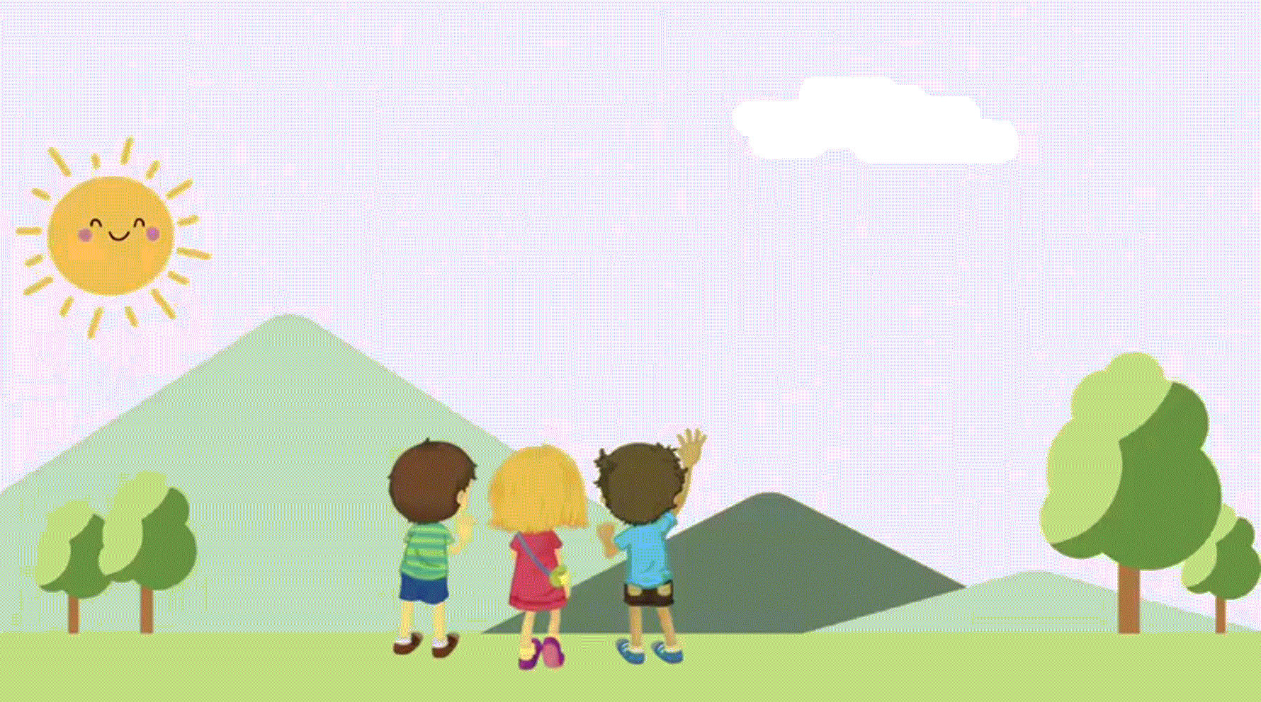
Thứ hai, ngày 01 tháng 4 năm 2024
Tự nhiên và xã hội
Bài 26: Bốn phương trong không gian (Tiết 1)

Slide 8
Hoạt động 1: Xác định phương mặt trời mọc và lặn

Slide 9
Hoạt động 1: Xác định phương mặt trời mọc và lặn

Slide 10
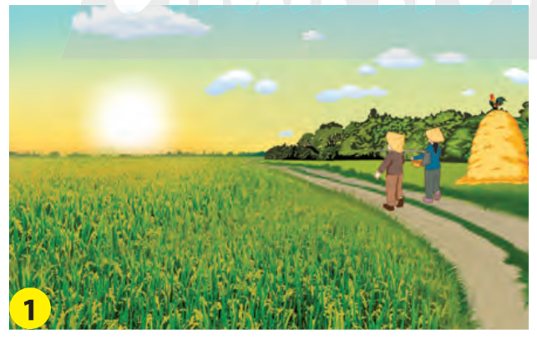
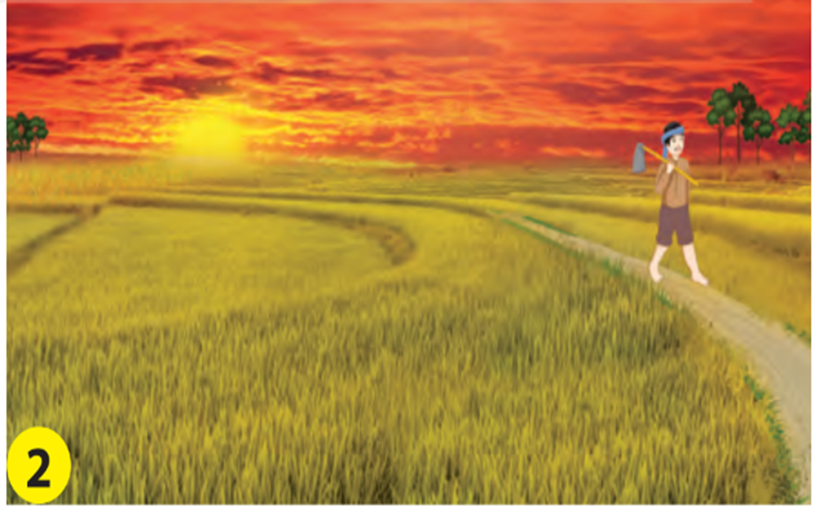
Hoạt động 1: Xác định phương mặt trời mọc và lặn
Các em hãy quan sát tranh và trả lời câu hỏi:
Mặt trời mọc ở phương nào và lặn ở phương nào?

Slide 11
Hoạt động 1: Xác định phương mặt trời mọc và lặn
Các em hãy quan sát tranh và trả lời câu hỏi:
Mặt trời mọc ở phương nào và lặn ở phương nào?
Buổi sáng, Mặt trời mọc ở phương đông.

Slide 12
Hoạt động 1: Xác định phương mặt trời mọc và lặn
Các em hãy quan sát tranh và trả lời câu hỏi:
Mặt trời mọc ở phương nào và lặn ở phương nào?
Buổi chiều, Mặt trời lặn ở phương tây.

Slide 13
Hoạt động 1: Xác định phương mặt trời mọc và lặn
Em biêt:
Mặt trời mọc ở phương đông và lặn ở phương tây.
Ngoài ra, em còn biết những phương nào khác ?

Slide 14
Hoạt động 1: Xác định phương mặt trời mọc và lặn
Em cần biết:
Theo quy ước, bốn phương chính trong không gian là phương đông, phương tây, phương nam, phương bắc.
.
Mặt trời mọc ở phương đông và lặn ở phương tây.

Slide 15
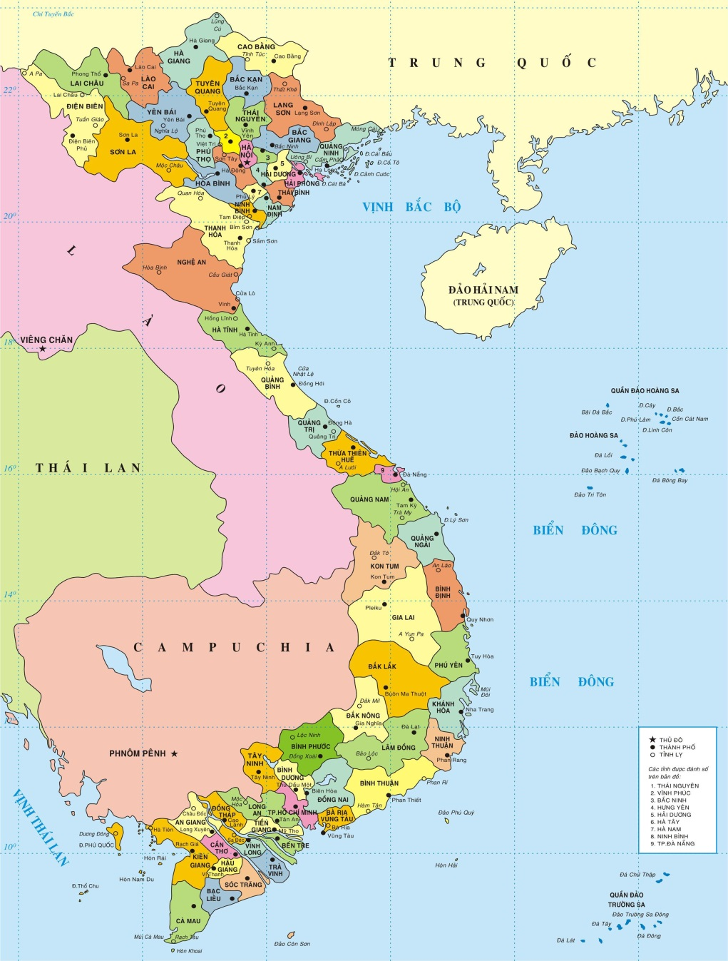
Phương bắc
Phương tây
Phương đông
Mặt trời lặn
Mặt trời mọc
Phương nam

Slide 16
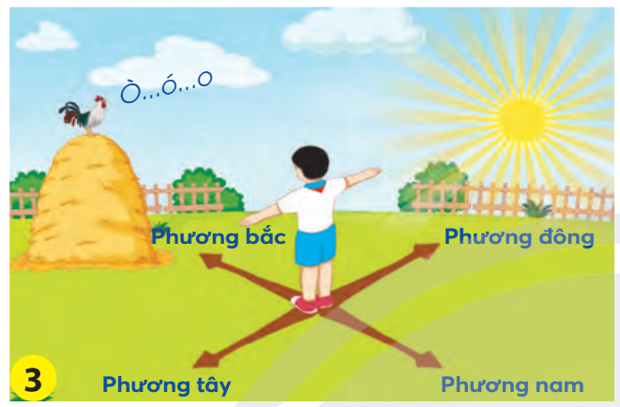
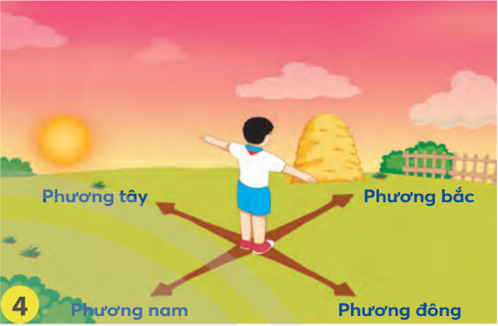
Hoạt động 2: Tìm hiểu cách xác định bốn phương trong không gian dựa vào phương Mặt Trời mọc và lặn.
Các em hãy quan sát tranh và thực hiện theo yêu cầu sau:
Quan sát tư thế đứng của bạn Hòa vào buổi sáng, buổi chiều và cho biết :
- Tay phải của Hoà chỉ về phương nào?
- Tay trái của Hoà chỉ về phương nào?
- Hai phương còn lại ở đâu so với vị trí của Hoà ?

Slide 17
Quan sát tư thế đứng của bạn Hòa vào buổi sáng và cho biết:
1. Tay phải của Hòa chỉ về phương nào?
2. Tay trái của Hòa chỉ về phương nào?
3. Hai phương còn lại ở đâu so với vị trí của Hòa?
Khi đứng thẳng, hai tay bạn Hoà dang ngang:
1. Tay phải của Hòa chỉ về phương đông.
2. Tay trái của Hòa chỉ về phương tây.
3. Phía trước mặt là phương bắc, sau lưng là phương nam.

Slide 18
Quan sát tư thế đứng của bạn Hòa vào buổi chiều và cho biết:
1. Tay trái của Hòa chỉ về phương nào?
2. Tay phải của Hòa chỉ về phương nào?
3. Hai phương còn lại ở đâu so với vị trí của Hòa?
Khi đứng thẳng, hai tay bạn Hoà dang ngang:
1. Tay trái của Hòa chỉ về phương tây.
2. Tay phải của Hòa chỉ về phương đông.
3. Phía trước mặt là phương bắc, sau lưng là phương nam

Slide 19
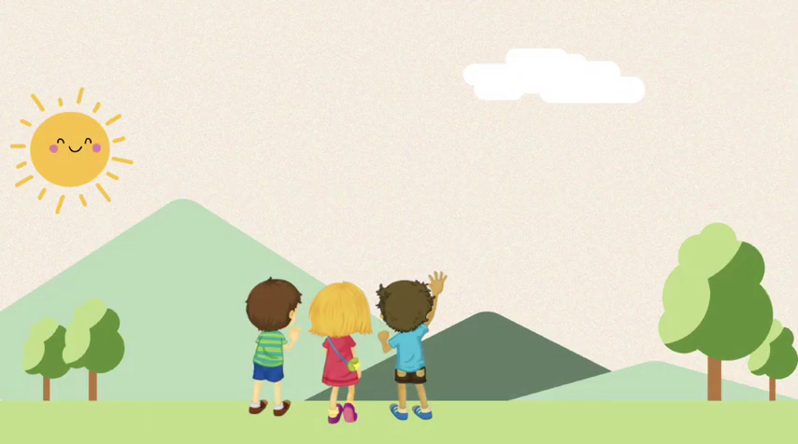
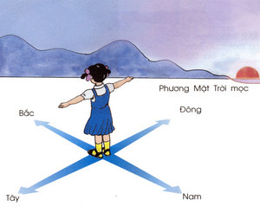
Nêu cách xác định bốn phương chính dựa vào phương Mặt Trời mọc và lặn?

Slide 20
Cách xác định bốn phương chính là:
Đứng thẳng, hai tay em dang ngang, tay phải chỉ về phía Mặt Trời mọc là phương đông. Tay trái chỉ về phía Mặt Trời lặn là phương tây. Phía trước của em là phương bắc, phía sau là phương nam.

Slide 21
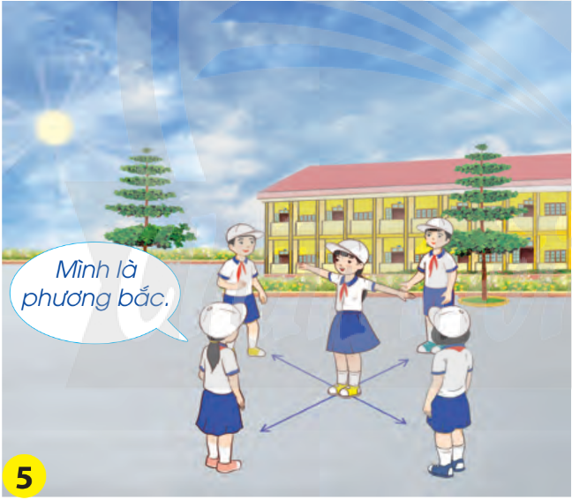
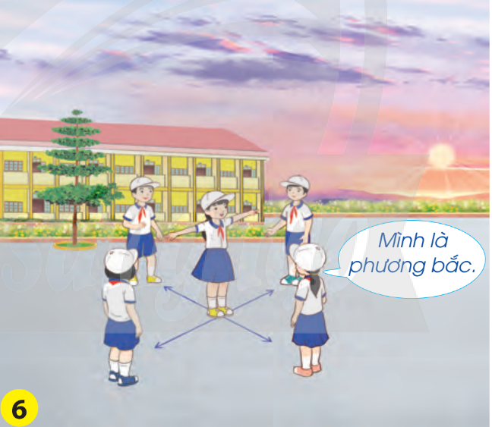
Hoạt động 3: Thực hành xác định bốn phương hướng trong không gian dựa vào phương Mặt Trời mọc
Quan sát tranh:

Slide 22
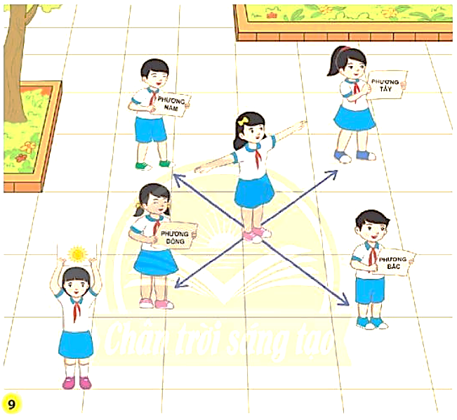
TRÒ CHƠI: ĐÔNG, TÂY, NAM, BẮC
Luật chơi:
Mỗi nhóm gồm 6 học sinh, 1 em cầm bảng Mặt Trời, 4 em cầm bảng phương hướng, 1 em ở trung tâm..
Học sinh cầm bảng Mặt Trời chọn 1 vị trí đứng. 1 em đứng dang tay phải về phía Mặt Trời. 4 em còn lại trong nhóm chọn vị trí đứng sao cho đúng với 4 phương.

Slide 23
Trò chơi: Ai nhanh ai đúng.

Slide 24
1
Chọn câu trả lời đúng.
Không gian có mấy phương chính ?
A. 2
B. 4
C. 3
D. 5
Notes:
2004; 2040; 2400;
4002; 4020;4200

Slide 25
2
Chọn câu trả lời đúng.
Tay phải chỉ hướng nào?
A. Tây
B. Đông
C. Nam
D.Bắc
Notes:
2004; 2040; 2400;
4002; 4020;4200

Slide 26
3
Chọn câu trả lời đúng.
Tay Trái chỉ hướng nào?
A. Đông
B. Tây
C. Nam
D.Bắc
Notes:
2004; 2040; 2400;
4002; 4020;4200

Slide 27
4
Chọn câu trả lời đúng.
Phương chính trong không gian?
A. Tây Nam
B. Nam
C. Đông Nam
D. Đông Bắc
Notes:
2004; 2040; 2400;
4002; 4020;4200

Slide 28
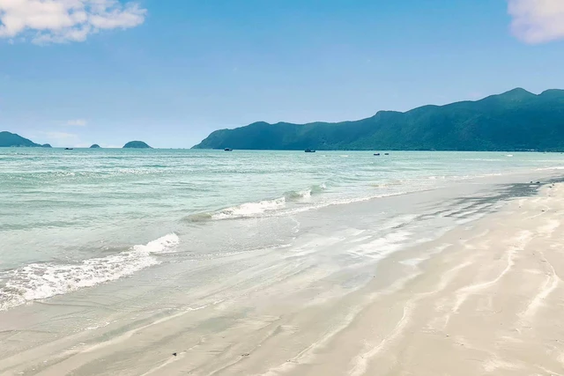

Slide 29
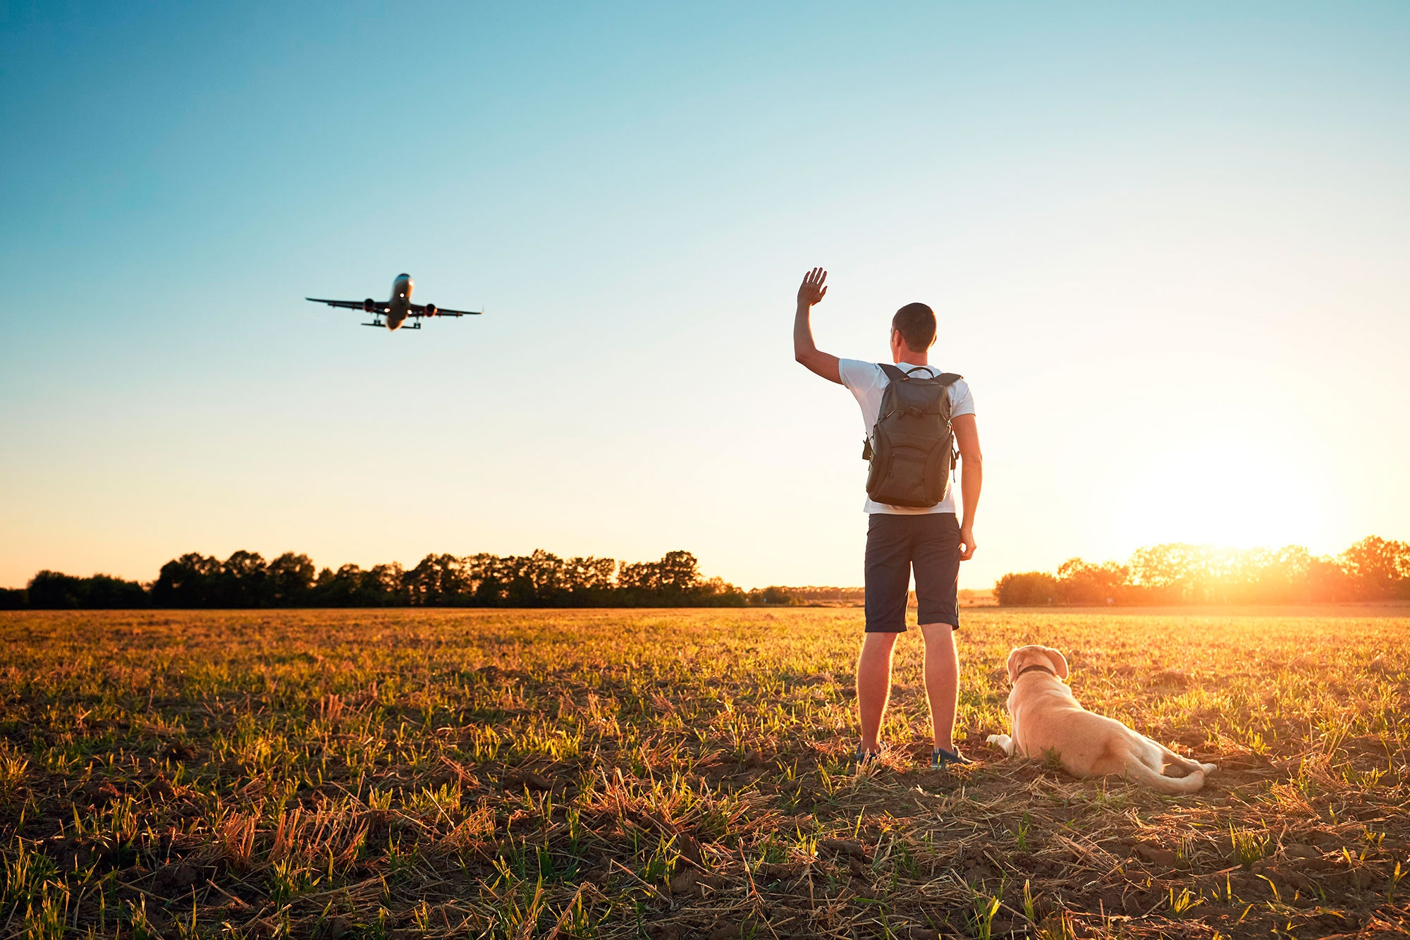
Chào tạm biệt !

Slide 30
Hoạt động tiếp nối:
So với vị trí mặt trời mọc hằng ngày:
1. Cửa ra vào của lớp em nằm ở phương nào ?
2. Bảng của lớp em được treo ở phương nào ?

